Slide 1
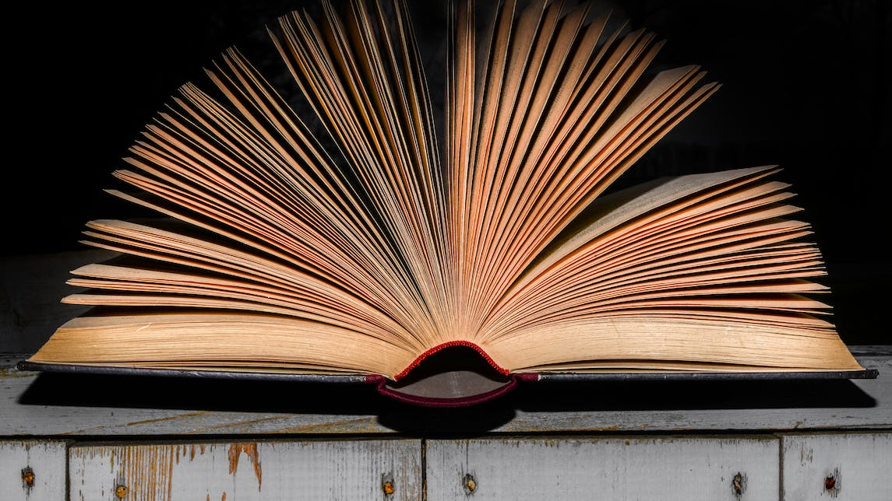
Los descubrimientos de la Edad Media
Nombre: Alberto josé M. S.
Curso: 2- A ESO

Slide 2
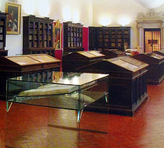
Las bibliotecas publicas:
Destaca Malatesta Novello.
Fue inaugurada en Italia en el año 1452 (siglo XV).
Fue creada dentro de un antiguo monasterio para almacenar los códices (libros de los frailes).

Slide 3
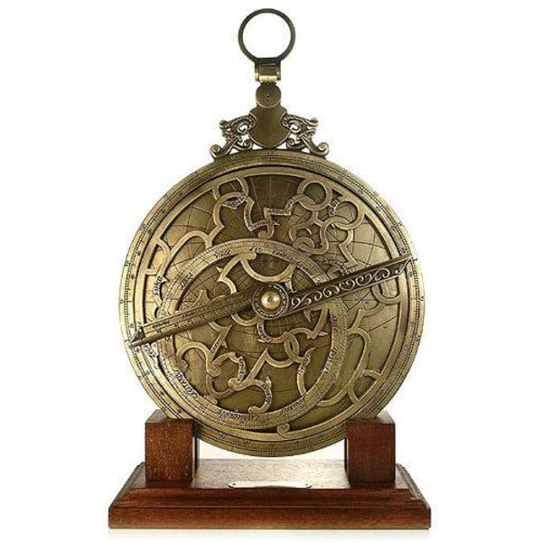
Astrolabio:
Su inventor es desconocido.
Se uso mucho en la Edad Media.
Fue una herramienta que permitía calcular la altitud de un cuerpo celeste.

Slide 4
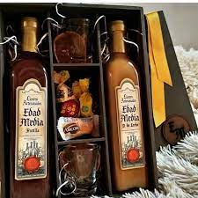
Licores:
Se conseguían mediante el proceso de destilación, separando diferentes líquidos dentro de una mezcla.
Algunos ejemplos de licores más característicos fueron: whiski, brandy, ginebra y ron…

Slide 5
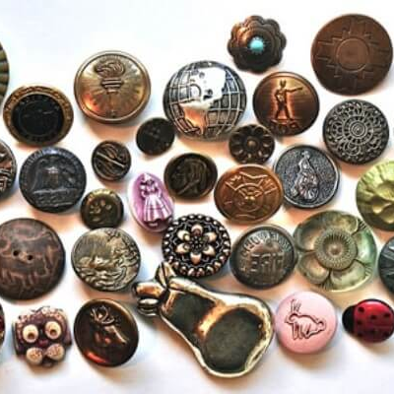
Botones para la ropa
Surgieron en Alemania en el siglo XIII.
Al principio eran adornos, pero poco a poco se empezaron a usar para abrochar las prendas de vestir.

Slide 6
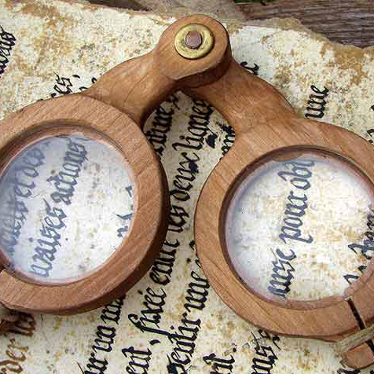
Gafas
Se inventaron en el siglo XIII, en Italia.
Ya se utilizaban lentes anteriormente, pero este invento cambió la calidad de vida de muchas personas.

Slide 7
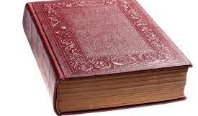
Fin

